Slide 1
Chap 6 Ứng Dụng Học Máy Trong Phân Tích Dữ Liệu IoT

Slide 2
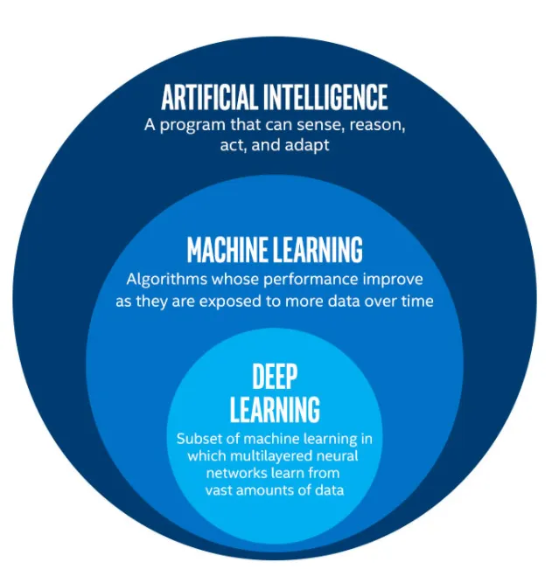
Khái niệm về Machine Learning
AI: Trí tuệ nhân tạo (AI) là công nghệ cho phép máy tính và máy móc mô phỏng quá trình học hỏi, hiểu biết, giải quyết vấn đề, ra quyết định, sáng tạo và tự chủ của con người.
ML: Học máy (ML) là một nhánh của khoa học máy tính tập trung vào việc sử dụng dữ liệu và thuật toán để cho phép AI bắt chước cách con người học, từ đó dần dần cải thiện độ chính xác của nó.
[*] https://ai.stackexchange.com/questions/15859/is-machine-learning-required-for-deep-learning

Slide 3
Khái niệm về Machine Learning
Định nghĩa Machine Learning
“Một chương trình máy tính được gọi là học từ kinh nghiệm E để hoàn thành nhiệm vụ T, với hiệu quả được đo bằng phép đánh giá P, nếu hiệu quả của nó khi thực hiện nhiệm vụ T, khi được đánh giá bởi P, cải thiện theo kinh nghiệm E.”
Tom Mitchell

Slide 4
Khái niệm về Machine Learning
Nhiệm vụ T:
Classification
Regression
Clustering
Dimension Reduction
Phép đánh giá P: đo đạc kết quả của nhiệm vụ T
Kinh Nghiệm E: Tập dữ liệu
Hàm mất mát và tham số mô hình
Feature Vector - Vector đặc trưng: biểu diễn các điểm dữ liệu

Slide 5
2. Phân loại học máy
Supervised Learning - Học Có Giám Sát
Cho trước bộ dữ liệu (datasets) bao gồm các vector đặc trưng x với nhãn y tương ứng.
Tìm hàm số biểu diễn mối quan hệ giữa x và y
Regression - hồi quy
Classification - phân loại

Slide 6
2. Phân loại học máy
Unsupervised Learning - Học Không Giám Sát
Cho trước bộ dữ liệu (datasets) bao gồm các vector đặc trưng x mà không có nhãn y tương ứng.
Tìm cấu trúc hoặc giảm số chiều của dữ liệu
Clustering - Phân cụm
Dimension Reduction - Giảm chiều dữ liệu

Slide 7
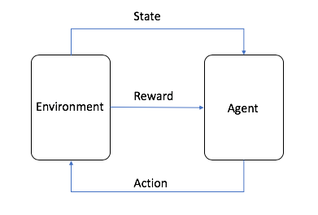
2. Phân loại học máy
Reinforcement Learning - Học Tăng Cường
Quan sát trạng thái (State) - đưa ra hành động (Action) - tối đa phần thưởng (Reward)

Slide 8
3. Giới thiệu về feature engineering
Mỗi điểm dữ liệu trong các bài toán machine learning thường được biểu diễn bằng một vector được gọi là vector đặc trưng (feature vector ).
Tuy nhiên, trên thực tế, dữ liệu thường ở dạng thô (raw data) với kích thước khác nhau.
Dữ liệu có thể chứa nhiều nhiễu.
Thậm chí khi kích thước của các điểm là như nhau, việc lựa chọn, tính toán đặc trưng nào phù hợp cho mỗi bài toán là nhiệm vụ quan trọng trước tiên cần được giải quyết.

Slide 9
3. Giới thiệu về feature engineering
Loại ra những dữ liệu nhiễu.
Đưa dữ liệu thô với kích thước, hay số chiều khác nhau về cùng một chuẩn (cùng là các vector hoặc ma trận).
Dữ liệu chuẩn mới này phải đảm bảo giữ được những thông tin đặc trưng cho dữ liệu thô ban đầu.
Thiết kế những phép biến đổi để có những đặc trưng phù hợp.
Quá trình quan trọng này được gọi là trích chọn đặc trưng (feature engineering hay feature extraction).
Quá trình trích chọn đặc trưng thường yêu cầu kiến thức chuyên môn.

Slide 10
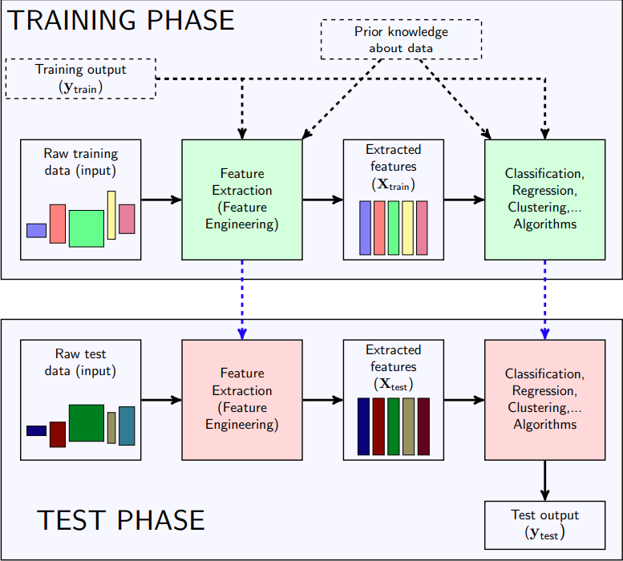
4. Các bước thực hiện một bài toán ML
Bước 1: Trích chọn đặc trưng/Chuẩn hóa vector đặc trưng
Bước 2: Xây dựng mô hình
Bước 3: Kiểm thử
[*]https://github.com/tiepvupsu/ebookMLCB/blob/master/book_ML_color.pdf

Slide 11



4. Các bước thực hiện một bài toán ML
Chuẩn hóa vector đặc trưng
Rescaling:
Standardization:
Scaling to unit length:

Slide 12
4. Các bước thực hiện một bài toán ML
Biến đổi đặc trưng theo hàm
Trong trường hợp dữ liệu có phương sai thay đổi (heteroscedasticity) thì chúng ta có thể sử dụng một số hàm biến đổi biến đầu vào để tạo ra những biến có phương sai ổn định và dạng phân phối gần với phân phối chuẩn hơn như logrith, căn bậc 2, căn bậc 3.
Tạo đặc trưng mới
Trong một mô hình có ít biến đầu vào thì sử dụng biến tương tác có thể giúp tạo ra nhiều biến giải thích mới giúp ích cho mô hình.
Biến tương tác là những biến kết hợp từ nhiều biến đầu vào chẳng hạn như x1x2,x12x2,x1x2x3,… Biến tương tác có thể là tích của hai hoặc nhiều biến.
Biến bậc cao là những biến được tạo thành từ biến đầu vào bằng cách luỹ thừa với giá trị bậc cao, có thể là bậc 2, 3,…

Slide 13
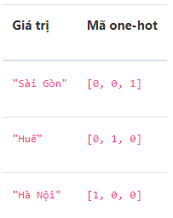
4. Các bước thực hiện một bài toán ML
Biểu diễn các biến rời rạc
One-hot encoding

Slide 14
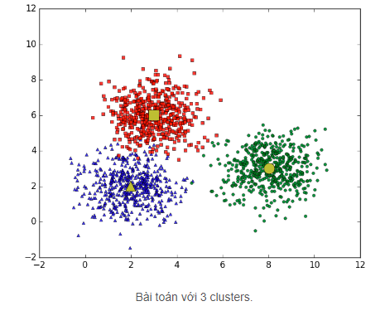
5. Một số thuật toán Unsupervised Learning
5.1 K-means clustering
Phân chia các điểm dữ liệu thành các cụm có độ tương đồng về đặc trưng.
Trong thuật toán k-Means chúng ta được cung cấp một tập dữ liệu đầu vào {x₁,x₂,…,x_{n}}, trong đó x∈R^{d} và phân cụm chúng vào những nhóm dữ liệu có tính chất chung. Điểm đặc biệt của tập dữ liệu này là chúng hoàn toàn chưa được gán nhãn. Như vậy k-Means là một thuật toán thuộc lớp các mô hình học không giám sát

Slide 15
5. Một số thuật toán Unsupervised Learning
5.1 K-means clustering
Trong thuật toán k-Means mỗi cụm dữ liệu được đặc trưng bởi một tâm (centroid). tâm là điểm đại diện nhất cho một cụm và có giá trị bằng trung bình của toàn bộ các quan sát nằm trong cụm.
Chúng ta sẽ dựa vào khoảng cách từ mỗi quan sát tới các tâm để xác định nhãn cho chúng trùng thuộc về tâm gần nhất.
Ban đầu thuật toán sẽ khởi tạo ngẫu nhiên một số lượng xác định trước tâm cụm.
Sau đó tiến hành xác định nhãn cho từng điểm dữ liệu và tiếp tục cập nhật lại tâm cụm.
Thuật toán sẽ dừng cho tới khi toàn bộ các điểm dữ liệu được phân về đúng cụm hoặc số lượt cập nhật tâm chạm ngưỡng.

Slide 16


5. Một số thuật toán Unsupervised Learning
5.1 K-means clustering
Tóm tắt thuật toán:
Input:
K: số cluster
Bộ dữ liệu: {x₁,x₂,…,x_{n}} với x∈R^{d}
Thuật toán:
1. Khởi tạo ngẫu nhiên K tâm của các cụm (cluster centroids)
2. Lặp lại quá trình cập nhật tâm cụm cho tới khi dừng
Xác định nhãn cho từng điểm dữ liệu dựa vào khoảng cách tới tâm cụm
Tính lại giá trị của từng tâm cụm

Slide 17
5. Một số thuật toán Unsupervised Learning

Slide 18

5. Một số thuật toán Unsupervised Learning
5.1 K-means clustering
Hàm biến dạng
Trong đó c = (c₁,c₂,...,c_{n}) là các nhãn của toàn bộ các điểm dữ liệu được dự đoán bởi thuật toán.
chính là tâm cụm mà quan sát x_{i} được phân bổ về.
Hàm biến dạng luôn giảm sau mỗi vòng lặp. Mặt khác hàm biến dạng bị chặn dưới bởi 0 nên là một chuỗi hội tụ. Tức là sau một hữu hạn bước thì thuật toán k-Means sẽ dừng.

Slide 19
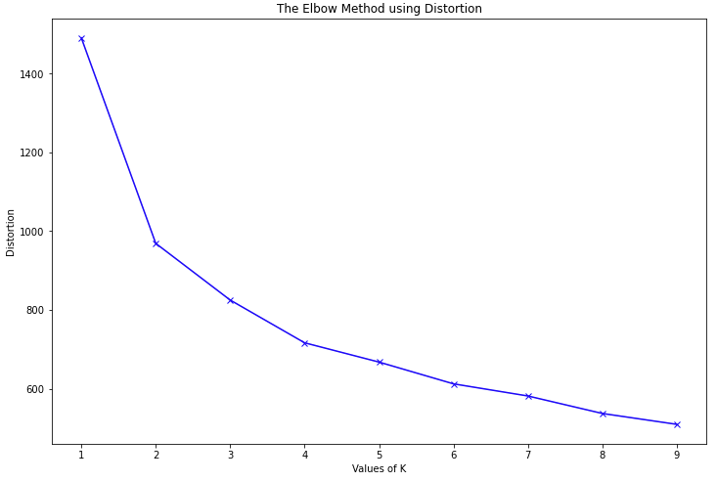
5. Một số thuật toán Unsupervised Learning
5.1 K-means clustering
Chọn số cụm bằng phương pháp elbow
Điểm khủy tay là điểm mà ở đó tốc độ suy giảm của hàm biến dạng sẽ thay đổi nhiều nhất.
Phương pháp Elbow là một phương pháp thường được sử dụng để lựa chọn số lượng cụm phân chia hợp lý dựa trên biểu đồ.
Tuy nhiên có một số trường hợp chúng ta sẽ không dễ dàng phát hiện vị trí của Elbow, đặc biệt là đối với những bộ dữ liệu mà quy luật phân cụm không thực sự dễ dàng được phát hiện.

Slide 20
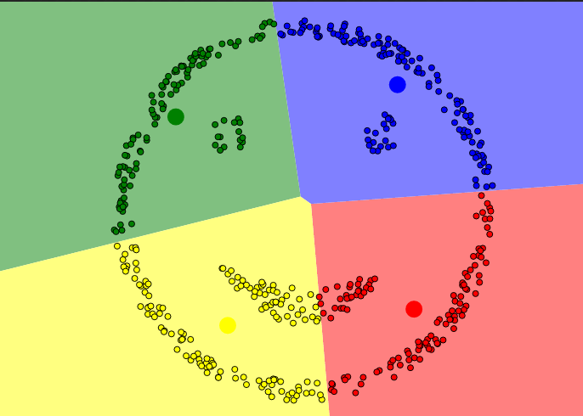
5. Một số thuật toán Unsupervised Learning
5.1 K-means clustering
Hạn chế của thuật toán
Phải xác định trước số cụm
Nhạy cảm với điều kiện khởi tạo
Trong nhiều trường hợp dữ liệu phân bố phức tạp, thuật toán sẽ khó hội tụ.
Nhạy cảm với outliers
Yêu cầu lớn về bộ nhớ.

Slide 21
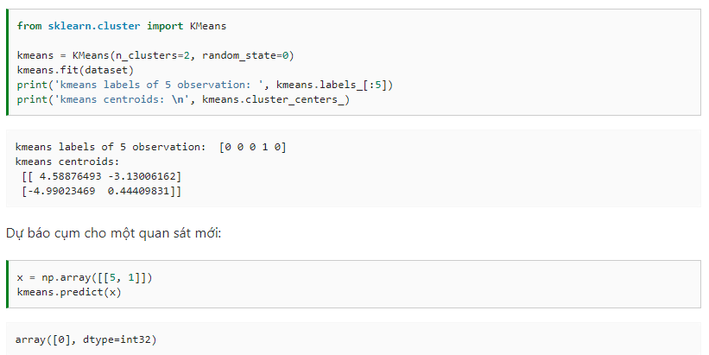
5. Một số thuật toán Unsupervised Learning
5.1 K-means clustering
Chúng ta có thể dễ dàng cài đặt thuật toán K-means thông qua class KMeans của thư viện sklearn.cluster

Slide 22
5. Một số thuật toán Unsupervised Learning
5.2 Dimensionality Reduction - Giảm chiều dữ liệu - PCA
Mục đích: Những bộ dữ liệu lớn thường tiêu tốn nhiều bộ nhớ lưu trữ và thời gian huấn luyện. Do đó khi đối mặt với những bộ dữ liệu kích thước lớn chúng ta thường tìm cách giảm chiều dữ liệu từ không gian cao chiều (high dimensionality) xuống không gian thấp chiều (low dimensionality) mà vẫn giữ được những đặc trưng chính của dữ liệu nhưng tiết kiệm được chi phí huấn luyện và dự báo.

Slide 23
5. Một số thuật toán Unsupervised Learning
5.2 Dimensionality Reduction - Giảm chiều dữ liệu - PCA
PCA là viết tắt của cụm từ principal component analysis. Thuật ngữ Tiếng Việt còn gọi là phân tích thành phần chính.
Đây là một phương pháp giảm chiều dữ liệu (dimensionality reduction) tương đối hiệu quả dựa trên phép phân tích suy biến (singular decomposition) mà ở đó chúng ta sẽ chiếu các điểm dữ liệu trong không gian cao chiều xuống một số ít những véc tơ thành phần chính trong không gian thấp chiều mà đồng thời vẫn bảo toàn tối đa độ biến động của dữ liệu sau biến đổi.
Ưu điểm của PCA đó là sử dụng tất cả các biến đầu vào nên phương pháp này không bỏ sót những biến quan trọng.

Slide 24
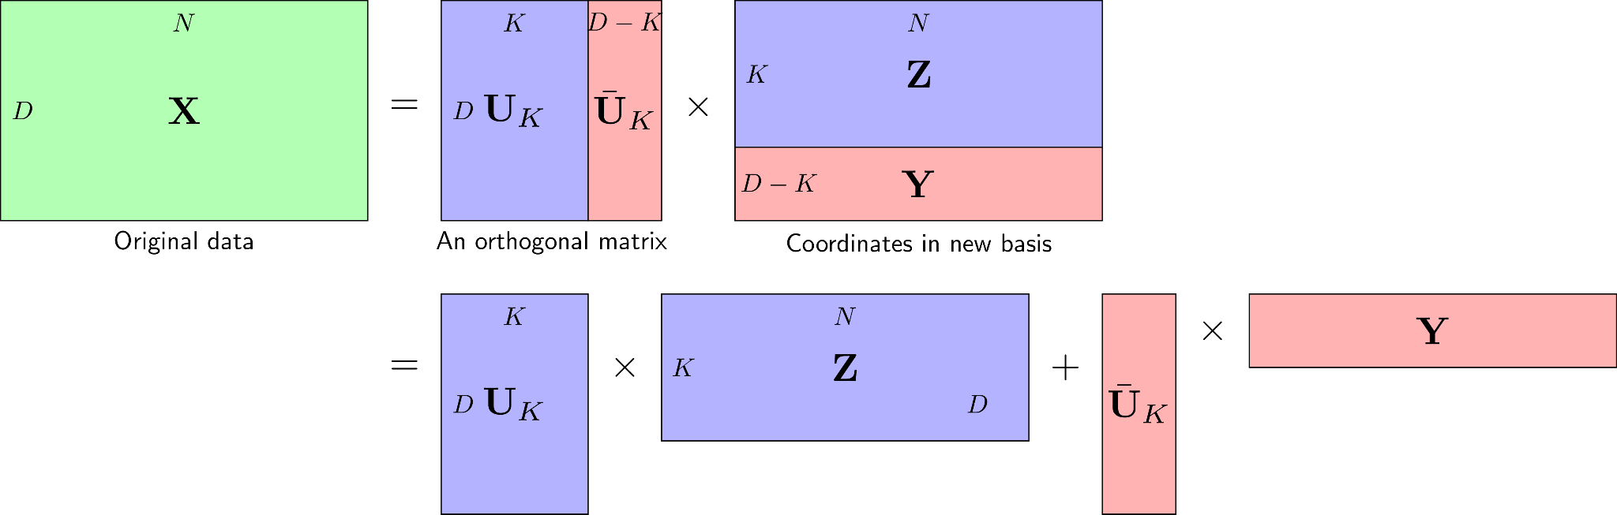
5. Một số thuật toán Unsupervised Learning
5.2 Dimensionality Reduction - Giảm chiều dữ liệu - PCA
PCA chính là phương pháp đi tìm một hệ cơ sở mới sao cho thông tin của dữ liệu chủ yếu tập trung ở một vài toạ độ, phần còn lại chỉ mang một lượng nhỏ thông tin.
[*]https://machinelearningcoban.com/2017/06/15/pca/#3-principal-component-analysis

Slide 25



5. Một số thuật toán Unsupervised Learning
5.2 Dimensionality Reduction - Giảm chiều dữ liệu - PCA
Thuật toán:
1. Tính vector kỳ vọng của toàn bộ dữ liệu
2. Trừ mỗi điểm dữ liệu với vector kỳ vọng của toàn bộ dữ liệu
3. Tính ma trận hiệp phương sai - covariance matrix

Slide 26

5. Một số thuật toán Unsupervised Learning
5.2 Dimensionality Reduction - Giảm chiều dữ liệu - PCA
Thuật toán:
4. Tính các giá trị riêng và vector riêng có norm bằng 1 của ma trận hiệp phương sai, sắp xếp theo thứ tự giảm dần của giá trị riêng.
5. Chọn K vector riêng ứng với K giá trị riêng lớn nhất để xây dựng ma trận U_{K} có các cột tạo thành một hệ trực giao. K vectors này được gọi là các thành phần chính, tạo thành một không gian con gần với phân bố của dữ liệu ban đầu.
6. Chiếu dữ liệu ban đầu theo không gian con tìm được
7. Dữ liệu mới là tọa độ của các điểm dữ liệu trên không gian mới

Slide 27
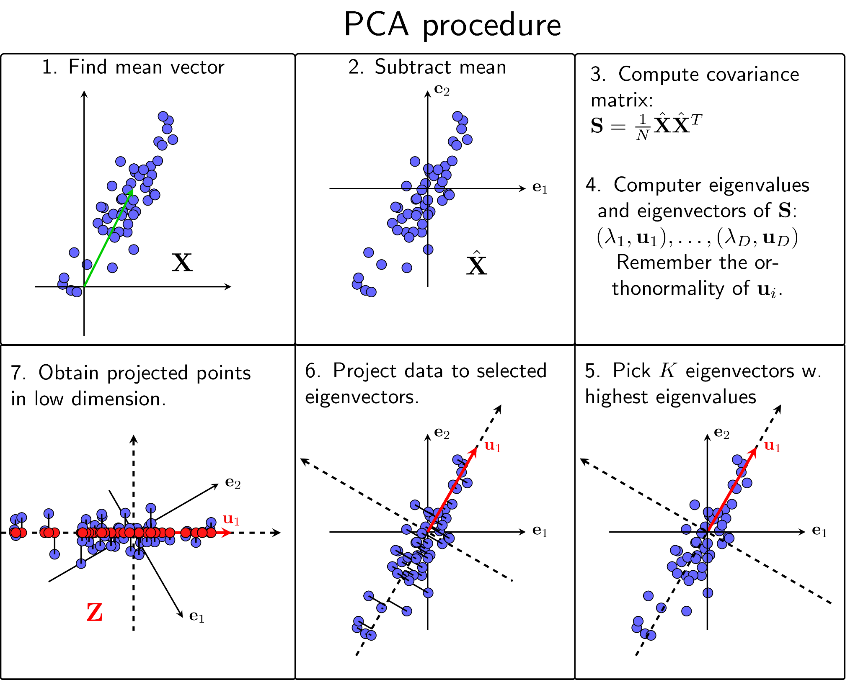

Slide 28
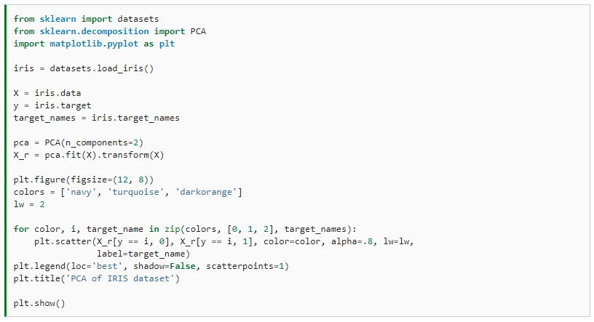

Slide 29
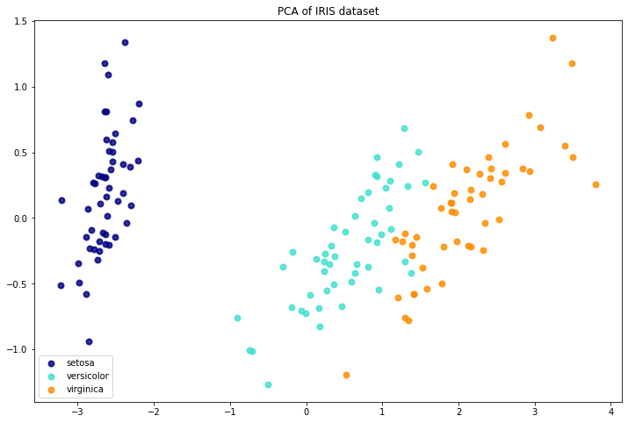

Slide 30
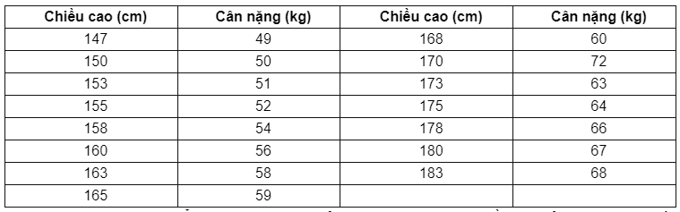
6. Một số thuật toán Supervised Learning
6.1 Hồi quy tuyến tính - Linear Regression
Ví dụ:
Ước lượng cân nặng dựa vào chiều cao

Slide 31
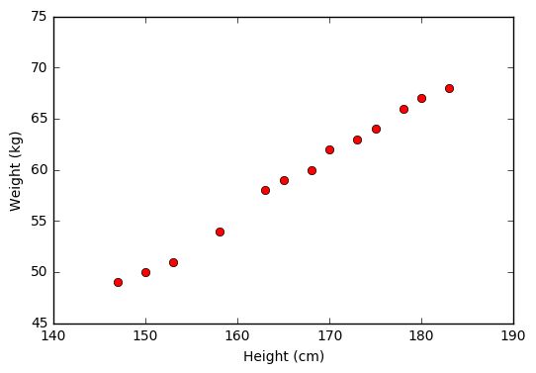
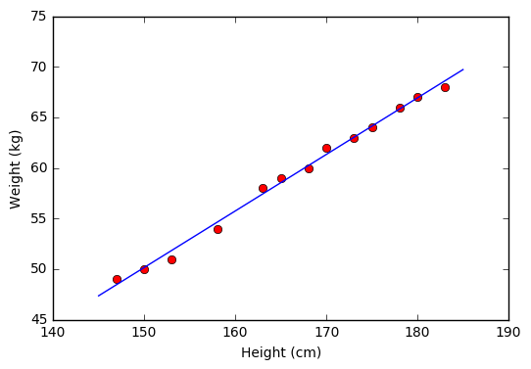
6. Một số thuật toán Supervised Learning
6.1 Hồi quy tuyến tính - Linear Regression
Ví dụ:
Ước lượng cân nặng dựa vào chiều cao

Slide 32

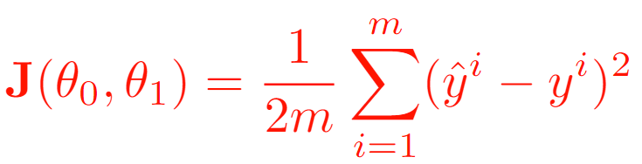
6. Một số thuật toán Supervised Learning
6.1 Hồi quy tuyến tính - Linear Regression
Hồi quy tuyến tính với một biến
Model:
(1)
Loss function - MSE:
(2)

Slide 33
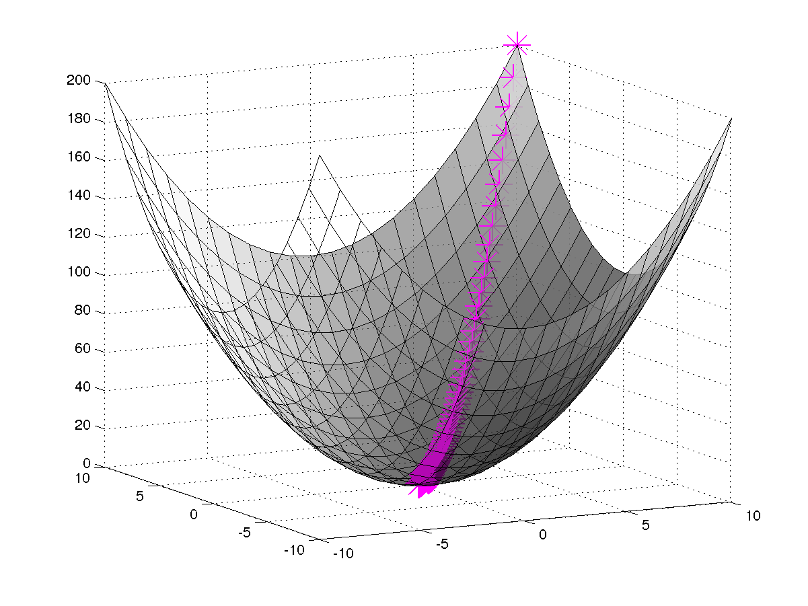
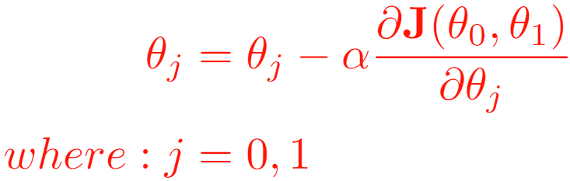
6. Một số thuật toán Supervised Learning
6.1 Hồi quy tuyến tính - Linear Regression
Hồi quy tuyến tính với một biến
Gradient descent:
(3)

Slide 34
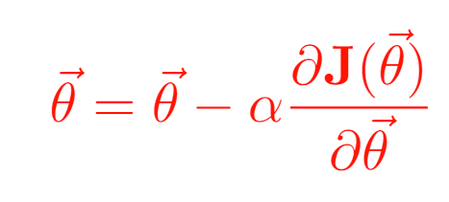
6. Một số thuật toán Supervised Learning
6.1 Hồi quy tuyến tính - Linear Regression
Tổng quát:
(4)

Slide 35

6. Một số thuật toán Supervised Learning
6.1 Hồi quy tuyến tính - Linear Regression
Phương trình chuẩn - Normal Equation
(4)

Slide 36
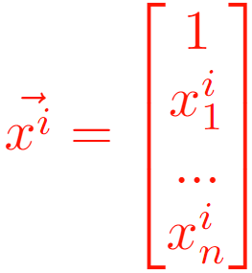
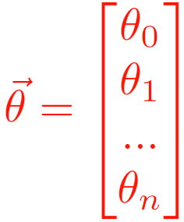
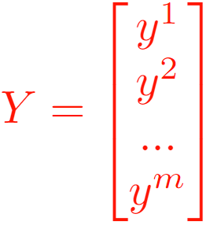
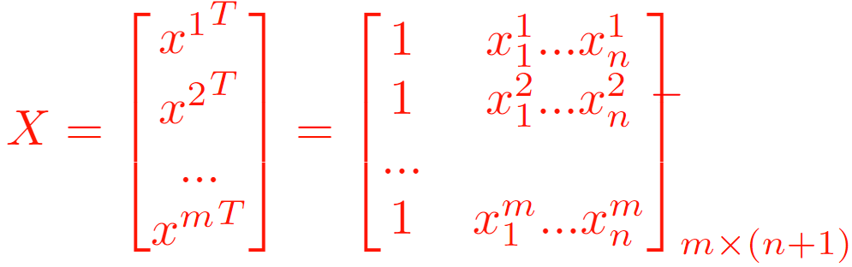
6. Một số thuật toán Supervised Learning
6.1 Hồi quy tuyến tính - Linear Regression

Slide 37
6. Một số thuật toán Supervised Learning
6.1 Hồi quy tuyến tính - Linear Regression
Gradient Descent | Normal Equation
Cần tinh chỉnh learning rate | Không cần learning rate
Tìm nghiệm bằng quá trình lặp | Không cần lặp
O(kN²) | O(N³)
Hiệu quả đối với không gian nhiều chiều | Không hiệu quả đối với dữ liệu lớn và nhiều chiều
 | (X^{T}X) có thể không tồn tại nghịch đảo

Slide 38
6. Một số thuật toán Supervised Learning
6.1 Hồi quy tuyến tính - Linear Regression
Có thể mở rộng ra hồi quy bậc cao
Các hạn chế của Linear Regression:
Nhạy cảm với nhiễu.
>> cần tiền xử lý loại bỏ outlier
Không biểu diễn được các mối quan hệ phức tạp
Lựa chọn và biến đổi đặc trưng yêu cầu kiến thức chuyên môn

Slide 39
6. Một số thuật toán Supervised Learning
6.1 Hồi quy tuyến tính - Linear Regression
Example

Slide 40
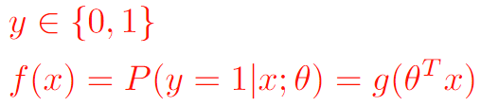
6. Một số thuật toán Supervised Learning
6.1 Logistic Regression
Model:
(5)
Hàm g() được gọi là hàm kích hoạt - activation function
Sigmoid
Softmax
tanh

Slide 41
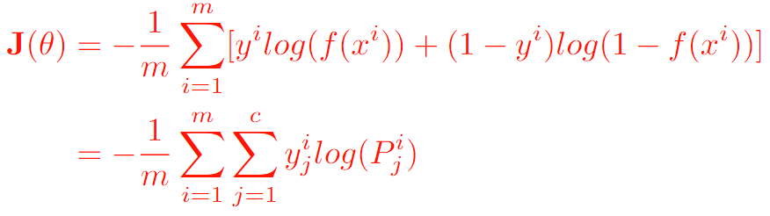
6. Một số thuật toán Supervised Learning
6.1 Logistic Regression
Loss Function - Cross Entropy:
(5)

Slide 42
6. Một số thuật toán Supervised Learning
6.1 Logistic Regression
Các biến thể của Gradient Descent:
Mini-Batch Gradient Descent
Stochastic Gradient Descent - SGD
Momentum
Nesterov Accelerated Gradient
AdaGrad
AdaDelta
RMSProp
Adam

Slide 43
6. Một số thuật toán Supervised Learning
6.1 Logistic Regression
Example

Slide 44
7. Lựa chọn đặc trưng
Vét cạn - Exhaustive Search
Stepwise Regression
Forward selection
Backward elimination
Quan sát độ tương quan giữa các biến và nhãn
Độ tương quan cao -> giữa các biến có tương tác mạnh

